Slide 1
５．銀塩写真の感光機構
久下謙一

Slide 2
５．写真感光理論 ５．１．潜像核と感光理論
ハロゲン化銀感光材料：露光による変化はそのままでは観察できない。
露光 → 像の形成
この像は目に見えない = 潜像(latent image)
現像処理を行うことで可視化する
現像処理 = 還元剤を含む溶液(現像液)への浸漬
→ 露光部のハロゲン化銀が、選択的に銀原子へ還元 される
黒色の金属銀の微粒子からなる像の形成
目に見える顕像(visible image)の形成

Slide 3
５．写真感光理論 ５．１．潜像核と感光理論
なぜ銀原子に還元されるのか？
長時間現像液へ浸漬する
→ 未露光部も銀原子へ還元 される
還元されるかされないかの違いは
自由エネルギー変化による（熱力学的）なものではなく、
反応速度の違い（反応速度論的変化）によるもの
露光部には触媒が存在して、還元反応の速度を大きくしている
触媒の有無：
ある現像時間においてその粒子が現像されているか、いないかの差
この触媒とはどんなもの？

Slide 4
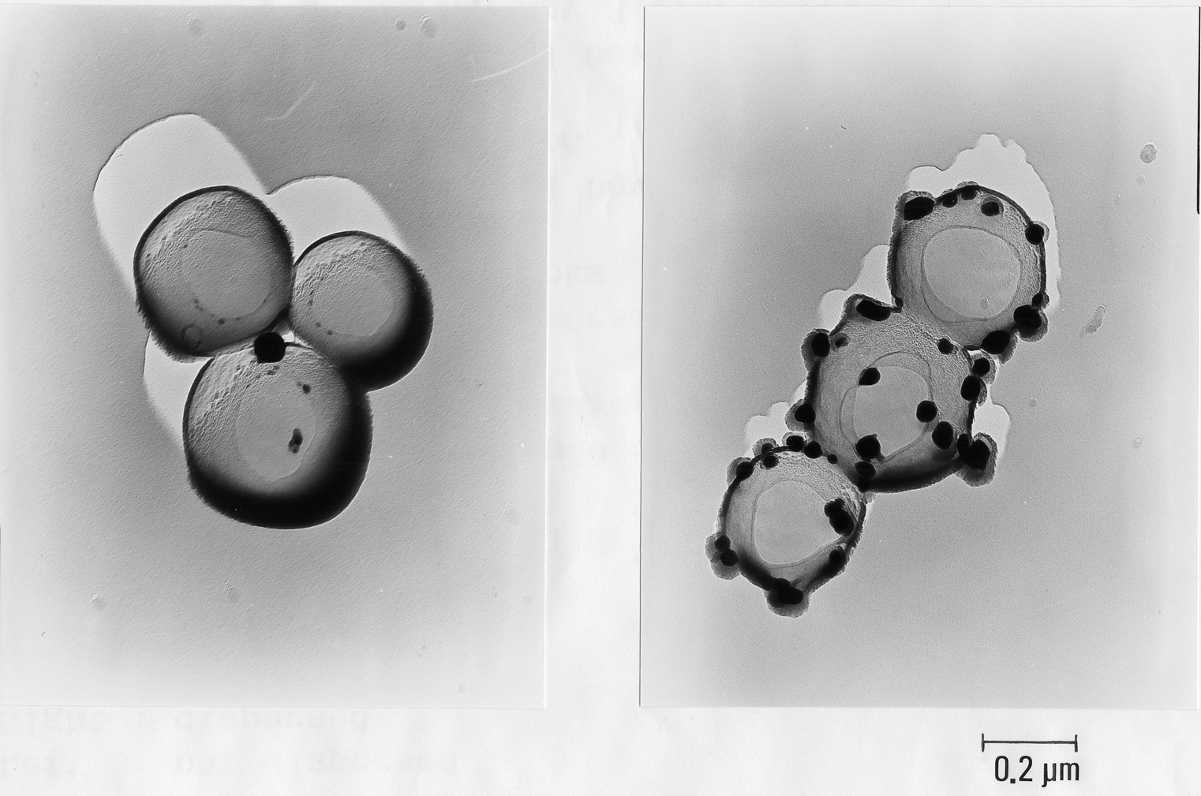
５．写真感光理論 ５．１．潜像核と感光理論
現像をゆっくり行なう
↓
露光されたハロゲン化銀粒子上の一点から黒化が始まる
↓
黒化が始まった点に触媒がある
触媒 = 像を形成する核
⇒ 潜像核(latent image speck)
潜像核 = 露光により生じた、
現像を開始する作用を持つ
変化の起こっている点
= 何者？
微小な現像銀核を持つハロゲン化銀粒子の電子顕微鏡写真 右：低照度露光、左：高照度露光

Slide 5
５．写真感光理論 ５．１．潜像核と感光理論
焼き出し(print out) = より長時間の露光による黒化
黒化像は金属銀からなる
潜像核は酸化剤により破壊される
露光したフィルムを酸化剤を含む浴で処理したのち現像すると、
像が消失
↓
潜像核 = 目に見えない（検出限界以下の）微小な銀核
銀原子からなる

Slide 6
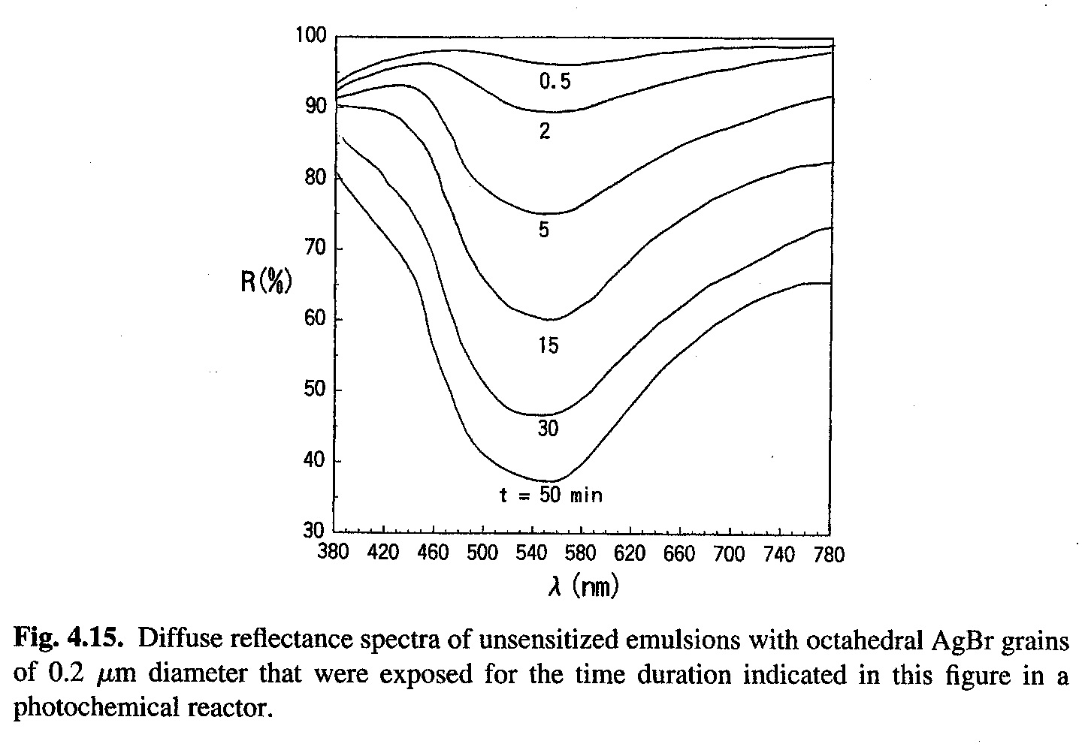
５．写真感光理論 ５．１．潜像核と感光理論
潜像核を検出する手段
これまで 、現像によってのみ
ある現像時間においてその粒子が
現像されているか、いないかの差
最近の測定技術の進歩
銀核の光吸収の測定
露光により生じた銀原子の
吸収スペクトル

Slide 7
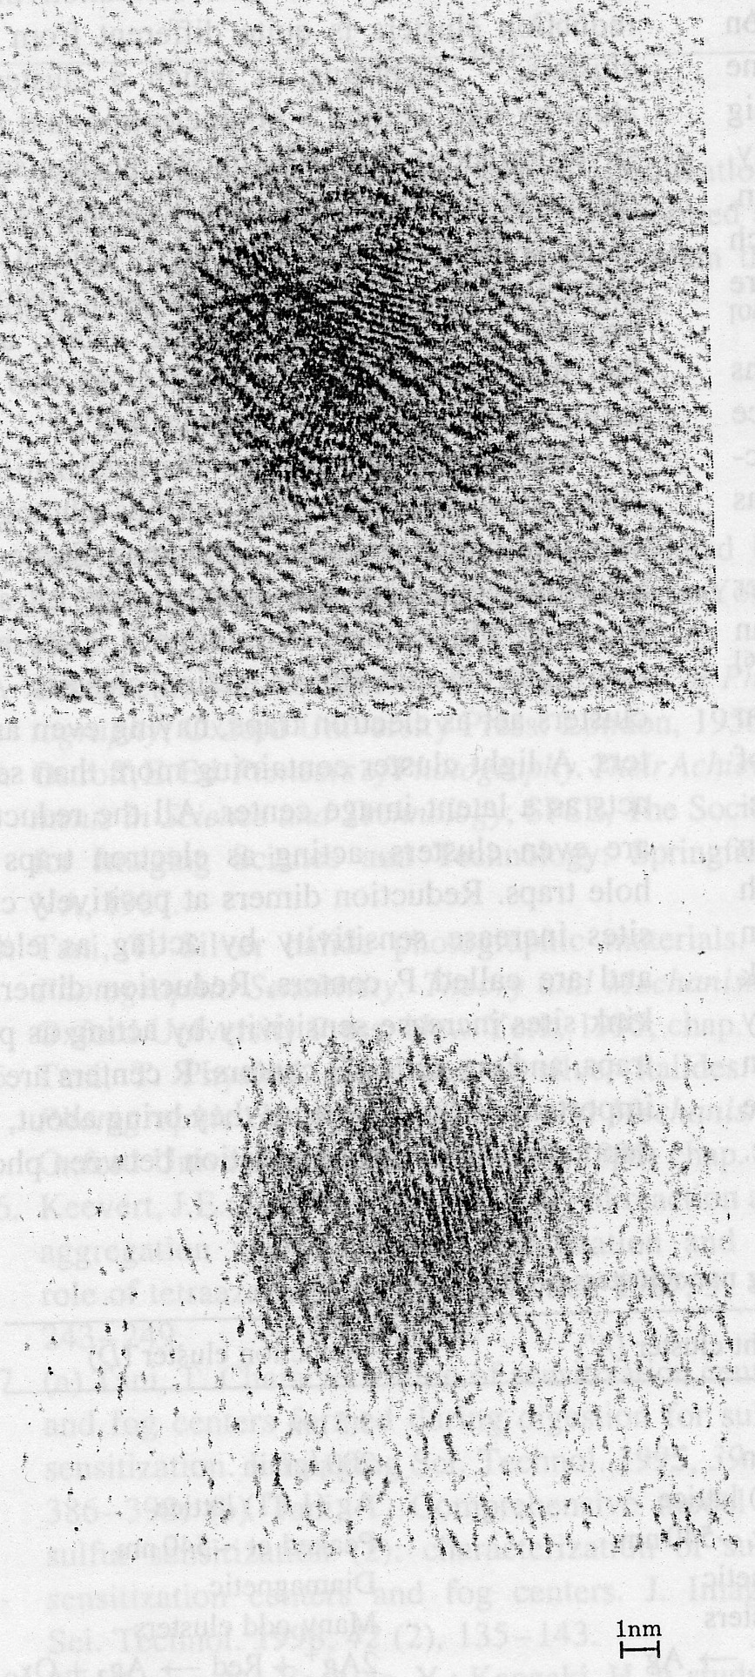
５．写真感光理論 ５．１．潜像核と感光理論
潜像核を検出する手段
最近の測定技術の進歩
b. 数nmのサイズの銀核の
電子顕微鏡による直接観察
潜像核の
電子顕微鏡
写真

Slide 8
５．写真感光理論 ５．１．潜像核と感光理論
感光理論 = 潜像核の形成される過程を解明する学問
写真の誕生 → 多くの感光理論
体系づけられた最初の理論
= Gurney-Mott(GM)理論, Gurney & Mott(1938)
GM理論の欠点の指摘
→ Mitchell(M)理論(1958)、相形成理論(1977)
現在の有力な理論 = GM理論の欠点を補正した改良GM理論

Slide 9
５．写真感光理論 ５．２．Gurney-Mott理論
写真感光理論が興った頃の、学問的背景
20世紀に入って量子力学や固体物理学が急速に発展
⇒ 当時の新しい知識を盛り込んだ理論
固体物理学
結晶欠陥： Frenkel欠陥、転位、双晶
量子力学
光量子仮説、バンド理論、自由電子
当時の著名な学者が、写真感光理論に興味を持ち、理論を組み立てる
N.F.Mott： 固体物理学者 1977 ノーベル物理学賞

Slide 10
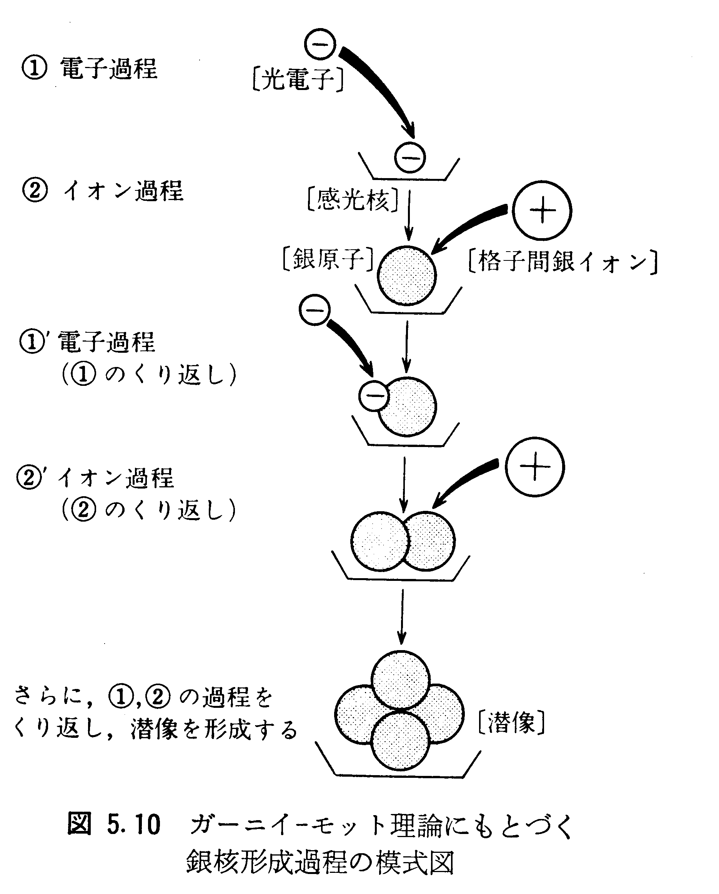
５．写真感光理論 ５．２．Gurney-Mott理論
① 自由電子と自由正孔の生成
光量子の吸収
→ CBに自由電子が、VBに自由正孔が生成
バンド中を自由に動ける
= ハロゲン化銀粒子中を動き回る。
② 自由電子の電子トラップへの捕獲
ハロゲン化銀粒子中には、感光中心と呼ばれる
電子トラップ準位がある
ハロゲン化銀粒子中の特定の箇所にある
（局在している）
エネルギー準位 = 禁制帯中のCBに近いところ
自由電子はCBを動いているうちに、
そのトラップに捕獲される。
捕獲された電子のため、トラップは負に帯電する。

Slide 11
５．写真感光理論 ５．２．Gurney-Mott理論
③ 格子間銀イオンの接近
負の電荷のため、正電荷を持つ格子間銀イオンが
トラップに接近
④ 格子間銀イオンによる中和
トラップにある電子と格子間銀イオンの中和により
銀原子が形成される。
同時に感光中心の電子トラップは再生され、
次の自由電子を捕獲できるようになる。

Slide 12
５．写真感光理論 ５．２．Gurney-Mott理論
①と②は電子の関与する過程
= 電子過程
③と④は格子間銀イオンの関与する過程
= イオン過程
電子過程とイオン過程の交互の繰り返し
↓
銀原子が１個づつ段階的に成長
↓
銀原子十数個程度に成長
= 現像の開始点としての作用 = 潜像核

Slide 13
５．写真感光理論 ５．２．Gurney-Mott理論
GM理論の問題点
(i) 正孔の挙動が不明
正孔はどこへ行って、どのように消えるのか？
なぜトラップの電子は正孔とではなく、格子間銀イオンと結合するのか？
(ii) 格子間銀イオンが少ない
当時の大結晶，高温でのデ－タ－を，
微粒子，低温に補外して１粒子あたりの格子間銀イオンの個数を計算
↓
１粒子１個以下 = 格子間銀イオンがきわめて少ない
(iii) 感光中心 = 電子トラップの正体
感光中心となる電子トラップがどのようなものであるのか？
エネルギー準位はどの程度か？

Slide 14
５．写真感光理論 ５．２．Gurney-Mott理論
(iv) 潜像核形成の時間スケール
電子がトラップに捕獲されている間に、格子間銀イオンがやってくる
↓
捕獲されている時間は電子トラップのエネルギー準位の深さに依存
格子間銀イオンとの中和に要する時間は、イオンの移動度に依存
↓
これらの時間についての定量的な見積もりが必要
(v) 化学増感の機構
化学増感の働きについての感光理論にもとづく説明が必要
(vi) 潜像核サイズの見積もり
潜像核の銀原子サイズは、どの程度の大きさで現像可能となるのか？
数十個程度 ：根拠無し

Slide 15
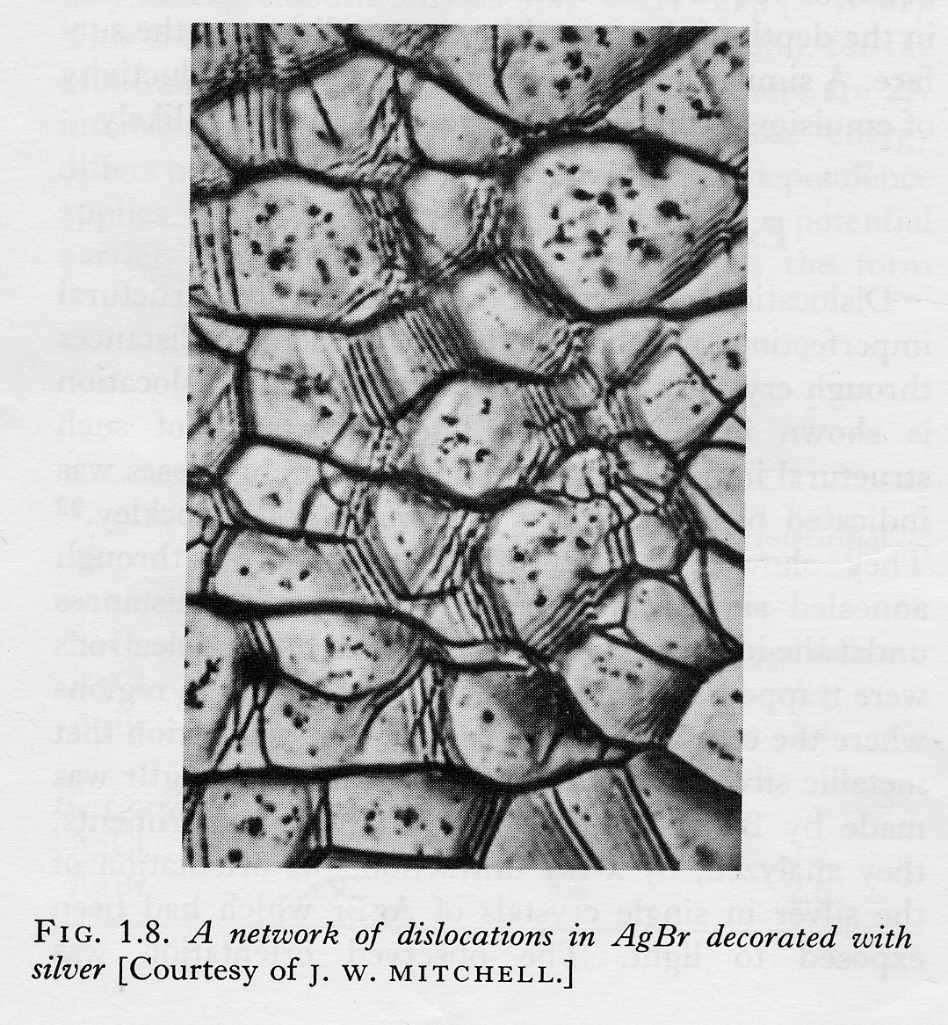
５．写真感光理論 ５．３．Mitchell理論
Mitchell理論の背景
Mitchell (1958)
転位線上に出現した焼き出し銀を観察
電子顕微鏡のない時代、
初めて転位の存在を、実験的に確認
転位線網の写真
C.E.K.Mees & T.H.James, “The theory of the photographic process” 3rd ed., Macmillan (1966).

Slide 16
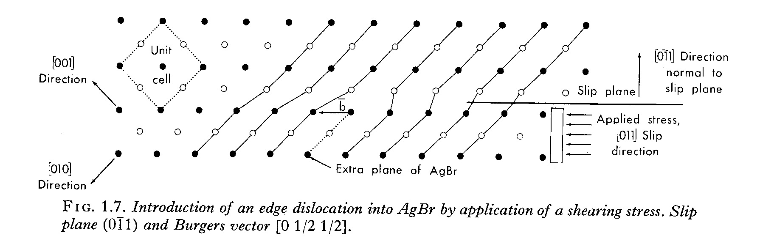
５．写真感光理論 ５．３．Mitchell理論
C.E.K.Mees & T.H.James,
“The theory of the photographic
process” 3rd ed., Macmillan (1966).
Mitchellは、潜像核形成過程における結晶欠陥の重要性を指摘
1. このような位置は潜像核も形成されやすいと考察
2. 格子間銀イオンが少ないという大結晶での計算結果
↓
Mitchell (M)理論を提案(1958)

Slide 17
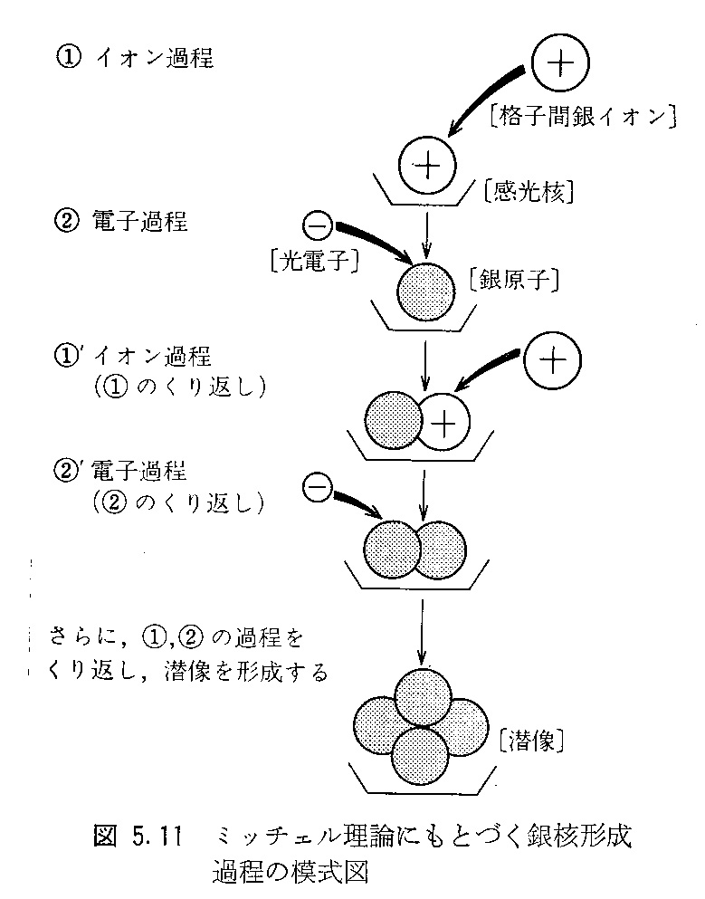
５．写真感光理論 ５．３．Mitchell理論
① 自由電子と自由正孔の生成
光吸収により自由電子と自由正孔が生成
② 正孔の捕獲と格子間銀イオンの生成
欠陥部位や，化学増感のうちの
硫黄増感核は正孔トラップとして作用
正孔が捕獲されて正孔トラップは正に帯電
正電荷過剰になり、隣の格子点の
銀イオンを格子間銀イオンとして
格子間に放出
正孔トラップが再生される。

Slide 18
５．写真感光理論 ５．３．Mitchell理論
③ 正孔の除去
このトラップが再び正孔を捕獲する
↓
２個の捕獲された正孔によりBr₂分子を形成
Br₂分子は、ゼラチンや，微小な銀核などと
反応して、除去
④ 電子トラップの生成
正孔トラップから放出された格子間銀
イオンが他の欠陥部位に接近
↓
その部分に正の過剰電荷を生じる
= 有効な電子トラップとなる。

Slide 19
５．写真感光理論 ５．３．Mitchell理論
⑤ 初潜像核の形成
電子トラップが電子を捕獲
↓
初潜像核 =銀原子１個の核を形成
ここへ再び格子間銀イオンが接近する
↓
電子トラップの再生
⑥ 潜像核の形成
同じ過程の繰り返し
= 銀原子３個の銀核を形成
格子間銀イオンを１個吸着してAg₄⁺核
= 安定で，現像可能な潜像核

Slide 20
５．写真感光理論 ５．３．Mitchell理論
Mitchell理論の問題点
その後の測定技術の進歩
(i) 格子間銀イオンの密度
誘電損失法を用いた格子間銀イオンの移動度の測定
↓
格子間銀イオンは乳剤粒子中ではたくさん有る
乳剤粒子では比表面積が大きいため、
空間電荷効果が強く働き、格子間銀イオンが多量にある
(ii) 電子トラップとしての増感核の存在
マイクロ波光導電法を用いた測定
↓
増感による光電子寿命の減少
↓
硫黄増感核などは正孔トラップよりは、電子トラップとして働く

Slide 21
５．写真感光理論 ５．３．Mitchell理論
現在ではM説はそのままでは受け入れられていない
しかし、M説が与えた影響は大きい
① 潜像核の形成には結晶欠陥が重要な働きを持っていることを指摘
② 増感核となる微小な銀核Ag2核の存在の指摘
③ 現像可能な潜像核のサイズ：Ag４個を提案 (実験的根拠はない)

Slide 22
５．写真感光理論 ５．４．改良Gurney-Mott理論
現在の潜像核形成理論 → 化学増感による感度上昇を説明する必要
GM理論の改良
(i) 欠陥の重要性の認識
ハロゲン化銀が感光性を持つには、不純物を含めた結晶欠陥が必要
(ii) 格子間銀イオン
ハロゲン化銀の微結晶 = 比表面積が大
↓
空間電荷効果により、多くの格子間銀イオンが存在する。

Slide 23
５．写真感光理論 ５．４．改良Gurney-Mott理論
(iii) 電子トラップの正体
各種の結晶欠陥 = 電子トラップや正孔トラップとして作用
化学増感 = 結晶欠陥としての不純物の導入
硫黄増感核は、電子トラップとして働く。
(iv) 正孔の行方
正孔の行方はいまだに定かでない。
なぜ電子トラップに捕獲された電子が、正孔ではなく、
格子間銀イオンと結合するのか？
明確に正孔がなにかに捕獲されていることを示す実験的証拠はいまだ無い
Ag₂核のような銀核が多数ある？

Slide 24
５．写真感光理論 ５．４．改良Gurney-Mott理論
(v) 感光中心 = 電子トラップの深さと電子の寿命
マイクロ波光導電などで直接測定される増感核のトラップの深さは、
捕獲した電子を保持するのに充分な深さではない。
電子が電子トラップに捕獲されている時間、
格子間銀イオンがやってくるまでの時間を含めた、
定量的な取扱はいまだに確立されてはいない。
(vi). 潜像核サイズの見積もり ： ある程度の定量化
現像可能な潜像核のサイズ = 最低銀原子４個程度の見積り

Slide 25
５．写真感光理論 ５．４．改良Gurney-Mott理論
電子トラップの深さに関する仮説= 格子緩和理論
「コンニャクの上のボール」
＋
＋
ｅ－
＋
＋
ボールが動いているときは，コンニャクはへこまない
イオン結晶格子
電子を捕獲すると、
その電荷により
格子がゆがんで
電子は安定化
格子緩和
電子トラップが深くなる
ボールが止まると、
コンニャクがへこんだ窪みで
ボールは安定化

Slide 26
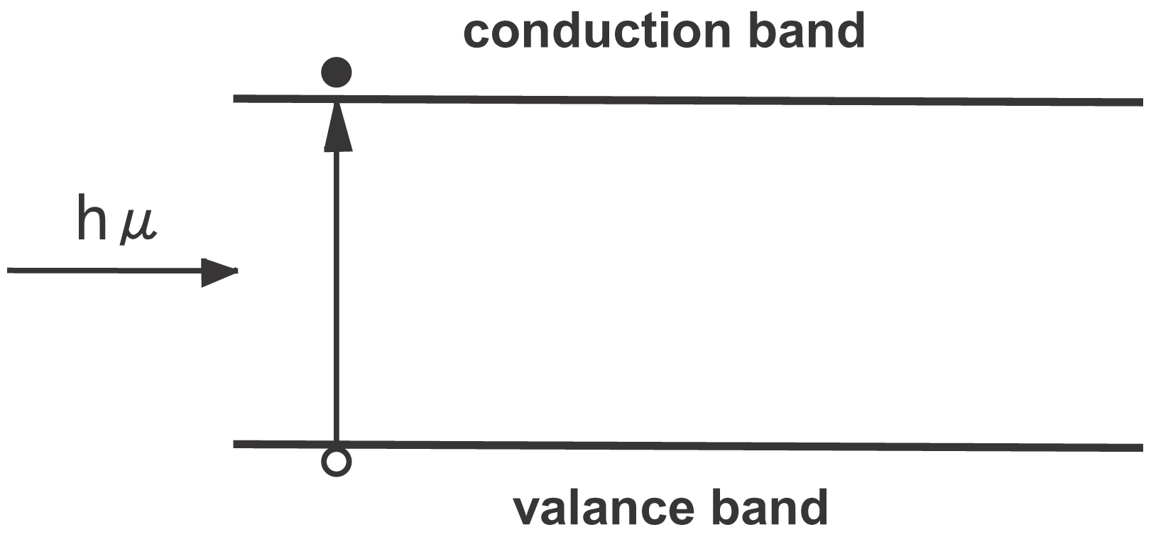
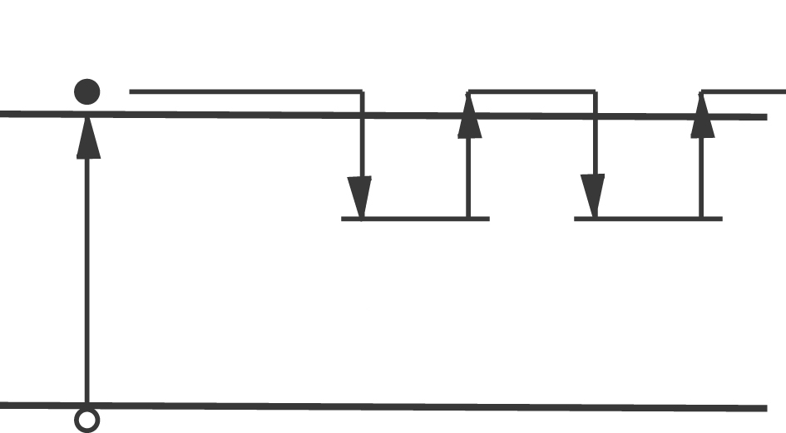
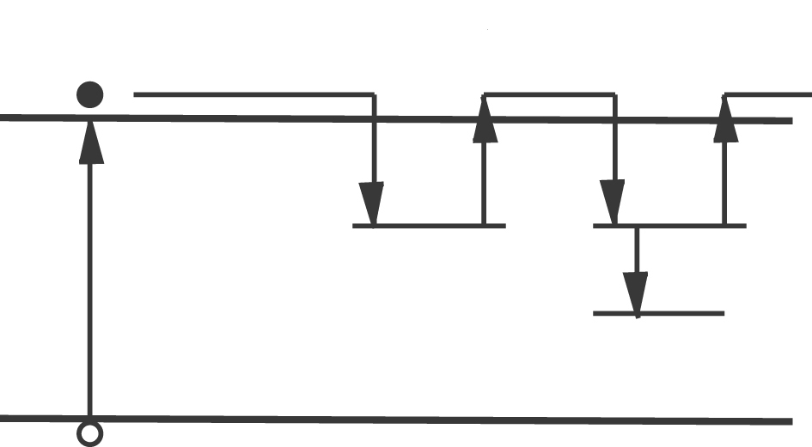
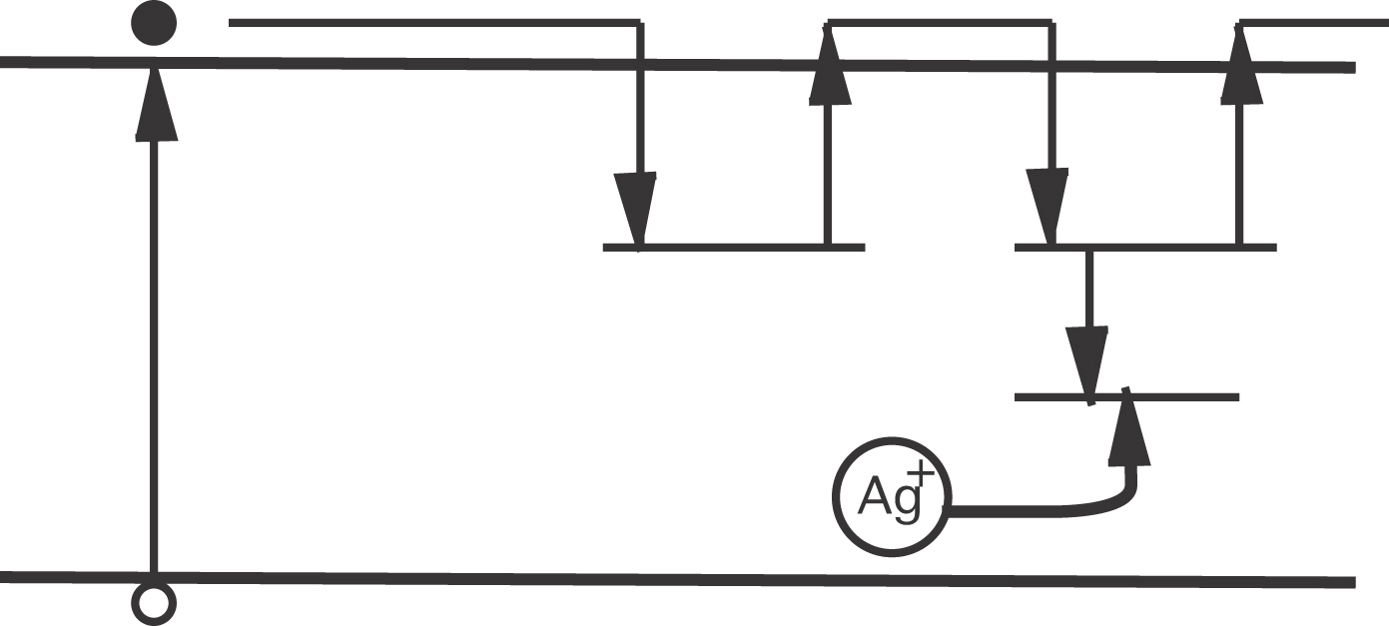
５．写真感光理論 ５．４．改良Gurney-Mott理論
格子緩和モデルによる潜像核形成機構
光吸収で価電子帯の電子が伝導帯に励起
自由電子が浅い電子トラップと平衡状態
光電流測定で測っている電子トラップ
格子緩和により生じた深い電子トラップに遷移
格子間銀イオンを引き寄せて、銀原子を生成

Slide 27
５．写真感光理論 ５．４．改良Gurney-Mott理論
集中核理論
電子と格子間銀イオンが結合してできた銀核
→ 深い電子トラップになる
→ その後に発生する電子を集める
→ 1個の潜像核が成長を続ける
→ 1個のハロゲン化銀微結晶に1個の潜像核 = 集中核理論
集中核理論が成り立たない場合 = 潜像核の分散
電子が同時に多数発生する場合 → 高照度露光
元々深い電子トラップを持っている場合 → 硫黄増感

